Slide 1


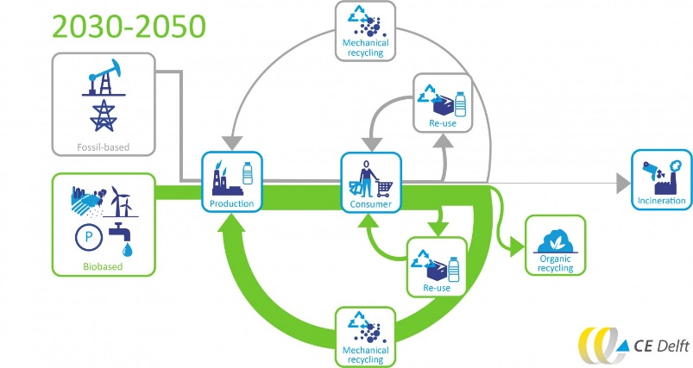
IBS Stad van de toekomst – periode 3
Specialisatie Circulaire economie
Integrale beroepssituatie
In je rol als adviseur duurzame leefomgeving word je gevraagd om na te denken over de stad van de toekomst er uitziet op het gebied van gebruik van reststromen. De markt en onze leefomgeving wordt steeds internationaler en the internet of things wordt steeds belangrijker.
Het is de bedoeling dat je je gaat verdiepen in de trends en ontwikkelingen op het gebied van zoeken naar nieuwe bronnen en hergebruiken van reststromen. Er zijn veel bedrijven bezig met de toekomst en de trends en ontwikkelingen die op dit gebied spelen. Door op bezoek te gaan bij deze inspirerende plekken doe je inspiratie op over wat er allemaal speelt en mogelijk is.
Opdracht
Ga op zoek naar de problemen die spelen als het gaat om afvalstromen en reststromen binnen de stad. Bekijk ook welke trends en ontwikkelingen er spelen.
Welke visie heb jij op de toekomst van onze leefomgeving? Hoe denk jij dat de stad er in 2050 uitziet? Ga op zoek naar jouw visie over de stad van de toekomst op het gebied van (her)gebruik van reststromen. Geef je visie vorm in een visueel ontwerp en zorg voor een goede onderbouwing.
IBS-SEM-SVT-C43

Slide 2
IBS Stad van de toekomst
Specialisatie Circulaire economie
Toetsen
Dit IBS wordt afgerond met 3 toetsmomenten: kennistoets, visiedocument, eindgesprek. In onderstaande tabel is een overzicht van de toetsen weergegeven.
Leerdoelen bij dit IBS
Je kunt de basisbegrippen behorende bij deze beroepssituatie uitleggen en toepassen.
Je kunt een analyse doen over de oorzaak van maatschappelijke uitdagingen/problemen op het gebied van afvalstromen en reststromen binnen de stad.
Je kunt onderzoek doen naar de trends en ontwikkelingen op het gebied van afvalstromen en reststromen binnen de toekomstige stad.
Je kunt een visiedocument maken over de toekomstige stad op het gebied van (her)gebruik van reststromen.
Je kunt in een gesprek reflecteren op de werkprocessen van kerntaak 3 en 4.
Toetsen | Kennistoets | Visiedocument | Eindgesprek
Bijbehorende leerdoelen | Nr. 1 | Nr. 2 t/m 4 | Nr. 5
Duur toets | 1 uur | n.v.t. | 10 minuten
Weging | 1x | 1x | 1x
Cesuur | 66% = 5,5 | 60% = 5,5 | 60% = 5,5
Resultaat | Cijfer 1-10 | Cijfer 1-10 | Cijfer 1-10
Plaats | School | n.v.t. | School
Samenwerking | Individueel | Individueel | Individueel
IBS-SEM-SVT-C43

Slide 3
IBS Stad van de toekomst
Specialisatie Circulaire economie
SDG’s
De sustainable development goals komen in de opleiding Stad en mens sterk terug. De thema’s binnen dit IBS sluiten aan bij de volgende SDG’s:
1. Geen armoede
2. Geen honger
3. Goede gezondheid en welzijn
4. Kwaliteitsonderwijs
5. Gendergelijkheid
6. Schoon water en sanitair
7. Betaalbare en duurzame energie
8. Waardig werk en economische groei
9. Industrie, innovatie en infrastructuur
10. Ongelijkheid verminderen
11. Duurzame steden en gemeenschappen
12. Verantwoorde consumptie en productie
13. Klimaatactie
14. Leven in het water
15. Leven op het land
16. Vrede, justitie en sterke publieke diensten
17. Partnerschap om doelstellingen te bereiken
Leervragen
Welke maatschappelijke uitdagingen zijn er op het gebied van gebruik van reststromen?
Waar ga je op zoek naar trends en ontwikkelingen?
Wie kunnen je helpen bij het zoeken naar nieuwe ontwikkelingen?
Aan wie wil je het plan presenteren en aan wie laat je het zien?
Hoe kun je je ontwerp visueel maken?
ADL rollen
Tijdens de opleiding Stad en mens werk je aan de Adviseur duurzame leefomgeving rollen. Tijdens dit IBS ligt de focus op de volgende rollen:
Creatieve denker
Betrokken wereldverbeteraar
IBS-SEM-SVT-C43

Slide 4
IBS Stad van de toekomst
Specialisatie Circulaire economie
Kennistoets
De kennistoets gaat over de theorie die betrekking heeft op deze IBS. In deze kennistoets wordt leerdoel 1 getoetst. Bij dit leerdoel horen verschillende succescriteria.
De vragen zullen gaan over deze succescriteria. Leer hiervoor met de aangeboden lessen en bronnen.
Succescriteria
Leerdoel 1
1.1 Je kunt de aangeboden begrippen voor de specialisatie Circulaire economie uitleggen en toepassen.
1.2 Je kunt de aangeboden begrippen voor het thema ‘uitdagingen’ uitleggen en toepassen.
1.3 Je kunt de aangeboden begrippen voor het thema ‘trends en ontwikkelingen’ uitleggen en toepassen.
IBS-SEM-SVT-C43

Slide 5
IBS Stad van de toekomst
Specialisatie Circulaire economie
Visiedocument
Het visiedocument maak je voor jouw stad van de toekomst. Met dit visiedocument worden leerdoelen 2 t/m 4 getoetst. Bij deze leerdoelen horen verschillende succescriteria.
Succescriteria leerdoel 3
3.1 Je kunt actuele bronnen gebruiken om trends en ontwikkelingen te benoemen.
3.2 Je kunt de informatie over trends in de circulaire economie analyseren.
3.3 Je kunt ontwikkelingen van de 4e industriële revolutie meenemen in je visie.
3.4 Je kunt de gevolgen van the internet of things verwerken in je visie.
3.5 Je kunt een balans vinden tussen de globale en lokale markt.
Succescriteria leerdoel 2
2.1 Je kunt wetenschappelijke literatuur vinden over trends in de circulaire economie
2.2 Je kunt onderzoek doen naar de maatschappelijke uitdagingen/problemen op het gebied van circulaire economie
2.3 Je kunt voorbeelden geven van problemen/uitdagingen op het gebied van de circulaire economie in de maatschappij.
2.4 Je kunt een bezoek aan een best practice koppelen aan je visie.
Succescriteria leerdoel 4
4.1 Je kunt een visie vormen op het gebied van circulaire economie in de maatschappij in de toekomst.
4.2 Je kunt aantonen welke thema's je uit de opleiding gebruikt hebt om tot deze visie te komen.
4.3 Je kunt nieuwe kennis vergaren en toepassen in je visie.
4.4 Je kunt een visuele weergave maken van je ontwerp met een bijbehorende onderbouwing.
IBS-SEM-SVT-C43

Slide 6
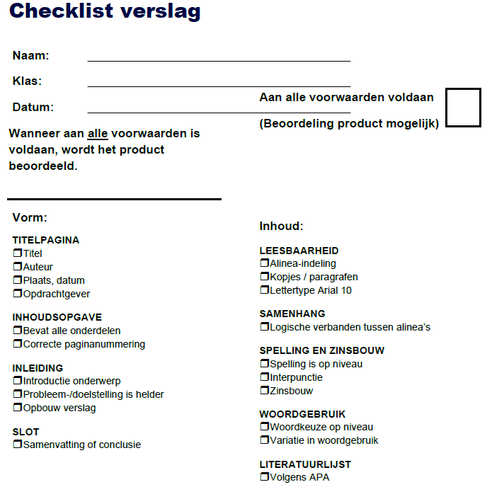

Visiedocument
Je product wordt alleen beoordeeld als het aan de 'voorwaarden voor beoordeling' voldoet. De checklist hiervoor zie je hiernaast en is ook te downloaden in de Wiki.
IBS-SEM-LBS-L43

Slide 7

IBS Stad van de toekomst
Specialisatie Circulaire economie
Eindgesprek
Je voert een eindgesprek over je eigen handelen tijdens de periode en de koppeling met de werkprocessen. Hiermee wordt leerdoel 5 getoetst.
Succescriteria leerdoel 5
5.1 Je kunt de uitvoering van de opdracht evalueren aan de hand van de werkprocessen.
5.2 Je kunt verbeterpunten op je eigen handelen formuleren.
5.3 Je kunt je verbeterpunten vertalen naar concrete acties.
5.4 Je kunt sterke punten van je eigen handelen formuleren.
5.5 Je kunt je sterke punten onderbouwen met voorbeelden uit de praktijk.
5.6 Je kunt je eigen leiderschap binnen de opdracht evalueren.
IBS-SEM-SVT-C43

